Slide 1
МБДОУ-Детский сад комбинированного вида №6 «Березка» г.Олекминска. «Маленький посол мира»
Подпроект к Республиканскому проекту «Игры и игрушки тюркско-азиатского мира»
Авторы: Солдатова О.А.-заведующий МБДОУ
Будожапова И.И.-заместитель заведующего по МР

Slide 2
Актуальность:
Одним из приоритетных направлений в образовании, на современном этапе является выявление способностей, сопровождения задатков и развития одаренности детей. Культурно созидательная среда ДОУ должна способствовать этому направлению.
В связи с этим возникает необходимость создания таких условий для построения воспитательно – образовательного процесса, которые направленны на продуктивное, интеллектуальное и творческое развитие детей с различными способностями, задатками и одаренностью.
Так же существует необходимость определения содержания образования на уровне современной мировой культуры. .
Следовательно, возникает необходимость в создании условий для выявления и развития одаренностей дошкольников через ознакомление их с мировой культурой.
Таким образом основная идея проекта заключается в выявлении и развитии способностей и одаренности детей и взаимодействии ребенка с Культурой разных народов мира.

Slide 3
Проблематика проекта:
В данном проекте через знакомство с индийской народной куклой, мы хотим выявить и развить задатки и способности и одаренности дошкольника, а так же расширить представление детей о человеческом сообществе, о детстве ребят в других странах, о культуре, обычаях, традициях народов Индии.

Slide 4
Основная идея проекта:
Выявление и развитие способностей и одаренностей детей и взаимодействие ребенка с Культурой народов мира.

Slide 5
Задачи:
-создать предметно—пространственную развивающую средыу для развития творческого потенциала.
-создать необходимые предпосылки для развития внутренней активности ребенка;
-предоставить каждому ребенку возможность самоутвердиться в наиболее значимых для него сферах жизнедеятельности, в максимальной степени раскрывающих его индивидуальные качества и способности при созданных в ДОУ условиях;
Приобщение к национальной и мировой художественной культуре.
Развитие творчества, речи, образного мышления, художественных способностей детей.
Цель: Создание условий , для развития универсальных способностей детей дошкольного возраста посредством взаимодействия ребенка с Культурой народов мира через куклу.

Slide 6
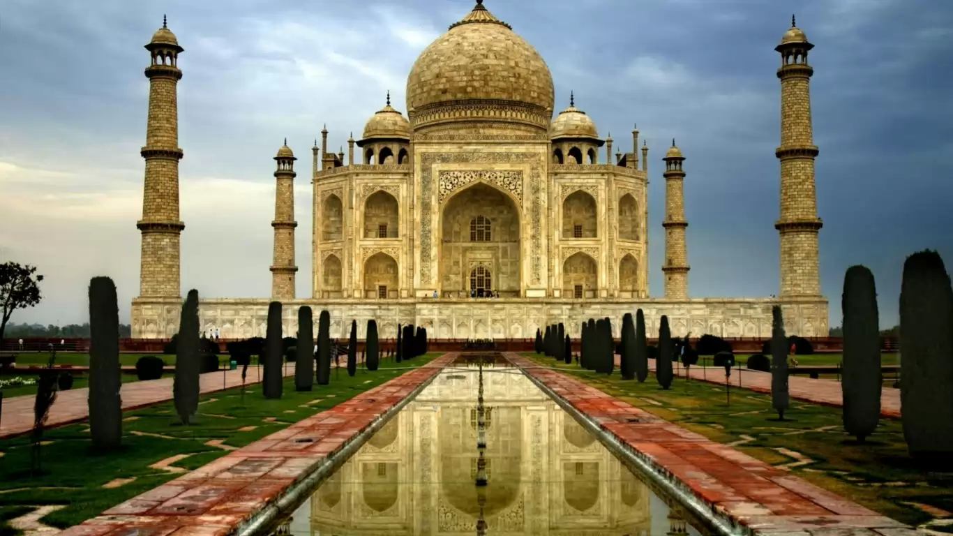
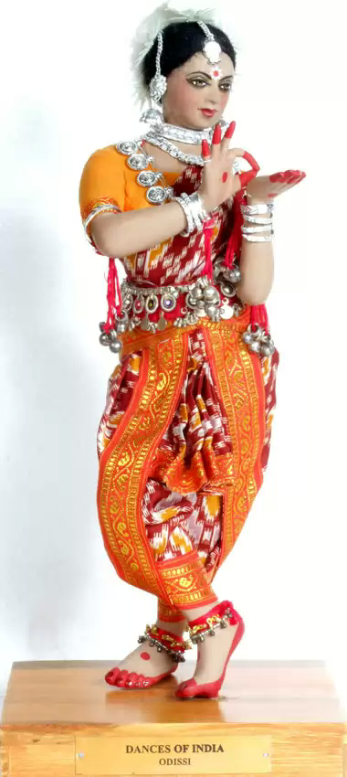
Кукла - первая среди игрушек. Она известна с глубокой древности, являясь частью культуры всего человечества . Кукла сохраняет в своем облике самобытность и характерные черты создающего его народа и является маленьким его послом . В этом главная ценность традиционной народной куклы.

Slide 7
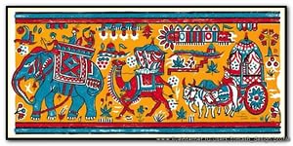
Куклы- маленькие послы мира:
Кукла Индира- красота
Кукла Раджан- король

Slide 8
Содержание образования
Организовать поисково-исследовательскую деятельность по изучению культуры Индии: истории, география, традиции, быт, игры и игрушки, устное народное творчество, прикладное искусство, знаменитые люди и т.д.;
- Подобрать и систематизировать изученный материал по культуре Индии;
- Изучить методики выявления и работы с одаренными детьми;
- Создать развивающую предметно пространственную среду;
Разработать образовательные программы по теме проекта и программу дополнительного образования;

Slide 9
- Подобрать диагностический инструментарий для выявления одаренности детей;
- моделирование образовательной деятельности по пяти областям;
создание этнического пространства в ДОО (развивающая предметно-пространственная среда);
- разработка образовательной программы и программы по дополнительному образованию;
-создание шахматного кружка «Умный слон»
- установление сетевого взаимодействия с подпроектом «Игры и игрушки ТАМ и носителей этноса »;
- диссеминация педагогического опыта.

Slide 10
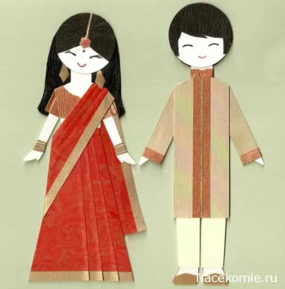
Этапы проекта
1 этап. Поисково-исследовательский
2 этап. Формирующий
3 этап. Заключительный

Slide 11
Предполагаемые результаты:
При условии успешной реализации проекта мы будем иметь возможность раннего выявления и сопровождения талантливых детей, а так же у дошкольников сформируются представления о культуре народов Индии, о жизни, играх, игрушках индийских детей, и о том, как важно жить в мире со всеми народами, знать и уважать культуру народов мира.

Slide 12
Критерии оценки предполагаемых результатов
В системе управления:
- наличие плана работы по проекту;
- наличие системы мониторинга;
- наличие системы контроля;
- наличие нормативно-правовых локальных актов;
В дидактической системе:
- наличие образовательных программ и их применение;
- наличие инновационных технологий и их применение;
- наличие работы с одаренными детьми;
- наличие индивидуальной работы детьми.

Slide 13
В системе воспитания:
- наличие модели воспитательной системы;
- наличие традиций связанных с данным проектом;
- наличие проектов и программ;
- наличие системы мониторинга;
- наличие воспитательной концепции;
- интеграция работы специалистов для реализации целей и задач;
- наличие работы с родителями;
В системе работы по повышению квалификации:
- кадровое обеспечение;
- прохождение проблемных курсов;
- наличие индивидуальных исследовательских тем по проекту;
- наличие индивидуальной траектории профессионального роста, обобщенного педагогического опыта.

Slide 14
В системе ресурсов:
- материально - техническое обеспечение;
- соблюдение карты максимальной нагрузки.
В системе взаимодействия с социумом:
- наличие взаимодействия с семьей;
- наличие взаимодействия с учреждениями дополнительного образования;
- наличие связей с носителями этноса;
- наличие взаимодействия с основным проектом «Игры и игрушки ТАМ»;
- наличие взаимодействия с другими социальными институтами.

Slide 15
Программа по ознакомлению старших дошкольников с культурой и традициями индийского народа «Маленький посол мира»
Пояснительная записка
Цель: Знакомство дошкольников с историей, культурой и бытом народов Индии через знакомство с куклами Индира (красота) и Раджан (король), как маленькими послами мира.
Задачи:
- Развивать творческие способности детей старшего дошкольного возраста через знакомство с культурой и искусством;
- Развивать интерес, любознательность дошкольников к культуре народов мира;
- Формировать представление дошкольников о природе и животном мире Индии;
-Формировать элементарные представления об истории человечества через знакомство с произведениями искусства (живопись, скульптура, народный фольклор);
- Воспитывать у детей уважение и толерантное отношение к другим народам.
Одним из приоритетных направлений в образовании, на современном этапе является выявление способностей, сопровождения задатков и развития одаренности детей.

Slide 16
Новизна
Познавательное развитие
Речевое развитие
Физическое развитие
Художественно-эстетическое развитие
Социально-коммуникативное развитие
идеи состоит в том, что данное содержание может успешно интегрироваться практически со всеми образовательными областями (Физическое развитие», «Познавательное развитие», «Социально-коммуникативное развитие», «Речевое развитие», «Художественно-эстетическое развитие») через разные виды детской деятельности.

Slide 17
Педагогические условия реализации программы:
1. программа реализуется в течение одного года (в подготовительной группе)
2. реализуется через раздел «Ознакомление с предметным и окружающим миром», а также через игровую и продуктивную деятельность в процессе ежедневной воспитательно-образовательной работы в группе и дополнительного образования.
3. предполагает создание в группе необходимой предметно-пространственной среды.
4. предполагается широкое использование нескольких педагогических технологий: технологии личностно – ориентированного обучения, педагогики сотрудничества, игровых технологий, технологию проектного обучения.
5. включать в работу совместную проектную деятельность с родителями.

Slide 18
Формы и методы работы:
- специально организованная деятельность;
- совместная деятельность: игровую, познавательную, художественную, проектная и поисково-исследовательская деятельность, театрализоанная деятельность;
- самостоятельная деятельность детей в развивающей среде.
- практические: дидактические игры, подвижные игры, творческие игры, продуктивная деятельность;
- наглядные: рассматривания, просмотр ЦОР, выставки;
- словесные: беседы, рассказ воспитателя, ознакомление с художественной литературой,конкурсы,викторины.

Slide 19
Карта нагрузки
Продолжительность занятий | Периодичность в неделю | Количество часов в неделю | Количество часов в год
30 минут | 1 раз | 1 час | 36 часов

Slide 20
Наименование раздело в и тем | Общее кол-во учебных часов | в том | числе
 |  | теоретические | практические
Раздел «Ознакомление с предметным и окружающим миром». История народов Индии: Знакомство со страной Индия. Народы, населяющие Индию. Знаменитые люди Индии Ознакомление с живой и не живой природой Индии 1.Растительный мир 2. Животный мир 3. Климатические условия. Культура и традиции народов Индии: Знакомство с жилищем и бытом индийской семьи. Народная культура и традиции народов Индии. Игры и игрушки. Шахматы. Национальные индийские блюда. Национальный костюм народов Индии. Народные праздники Индийское народно-прикладное искусство. Культурное наследие народов Индии: Знакомство с героическими эпосами «Махабхарата» и «Рамаяна» Музыкальное творчество Художественное искусство. | 1 1 2 2 2 1 2 3 1 2 3 3 4 4 5 | 1 1 1 1 1 1 1 1 1 1 1 | 1 1 1 1 2 1 1 2 3 3 4 5
Итого часов: | 36 | 11 | 25

Slide 21
Участники проекта
№ | должность | функция
 | Авторы проекта:
 | - руководитель МБДОУ «Березка » Солдатова Ольга Анатольевна; - заместитель по МР Будожапова Ирина Ильинична. | Координирующая, методическая, контролирующая
 | Участники программы:
 | Воспитатели: Миронец Ольга Анатольевна Абдрахманова Татьяна Галимзяновна; | Развивающая, информационная, координирующая
 | Музыкальный руководитель: Аксаментова Ольга Прокопьевна; | Организационная, развивающая
 | Психолог: | Диагностическая, информационная, коррекционная, развивающая
 | Педагог дополнительного образования (хореограф) | Развивающая, информационная
 | Родители группы «Буратино» | Развивающая, вспомогательная

Slide 22
Диагностический инструментарий
Волков О.Г. «Диагностика развития способностей ребенка дошкольного возраста». Чебоксары, 2012 г;
Дьяченко О.М., Пороцкая Е.Л. «Методика оценки сочиненной ребенком сказки»;
Тест Торренса на творческое мышление (адаптирован и стандартизирован Н.Б. Шумаковой, Е.И. Щеблановой, Н.П. Щербо в 1090году)
Опросник Ф.Татл, Л.Беккер «Для родителей и педагогов»

Slide 23
Материально-техническое обеспечение
Групповая комната, совмещенная с музыкальным залом;
Детская площадка для старших дошкольников;
Интерактивная доска – 1;
Проектор – 1;
Экран – 1;
Компьютер – 2;
Ноутбуки – 4 ;
Синтезатор – 2;
Музыкальный центр – 1;
Телевизор – 1;
Внутренняя и внешняя компьютерная сеть.

Slide 24
К концу года дети должны владеть следующими знаниями и представлениями:
- иметь представление, что земля наш общий дом, на земле много разных стран, одно из них является Индия; о том, как важно жить в мире со всеми народами, знать и уважать их культуру, обычаи и традиции.
- различать национальную одежду индийского народа;
- знать объекты живой природы Индии: флоры и фауны;
- иметь представление о климатических условиях Индии;
- иметь представление о жилище и быте индийцев;
- иметь представление о народных промыслах;
- иметь представление о музыкальном и художественном творчестве Индии.
-научиться играть в шахматы.

Slide 25
Итоги продуктивной деятельности:
Выставка кукол народов Индии.
Выставка творческих работ.
Театрализованная постановка по мотивам эпосов народов Индии и Саха.
Постановка танцев
Конкурс национальных костюмов
Фестиваль индийской культуры в ДОУ.
Шахматный кружок «Умный слон»
Методическая разработка по программе «Маленький посол мира»

Slide 26
Нормативно-правовая база проекта
Решение педагогического совета об участии на проекте и о создании рабочей группы. Протокол № 4 от 14 мая
Приказ об утверждении участников проекта. №
Протокол родительского собрания «Об участии группы в проекте «Маленький посол мира» № 2

Slide 27
Проблемное поле проекта:
№ | проблема | причины | Способ решения
1 | Отсутствие штатной единицы педагога-психолога | Штатное расписание 4-х комплектов групп не позволяет наличие штата
2 | Отсутствие педагога доп. образования-хореографа | Штатное расписание 4-х комплектов групп не позволяет наличие штата
3. | Нет связи с носителем этноса | Отсутствие индийской диаспоры в республике
4. | Нет в наличии игр и игрушек индии, других атрибутов | Нет в продаже.
5 | Не все педагоги прошли курсы повышения квалификации по теме (Создание эффективной системы выявления задатков | Курсы выездные, финансирование ограничено

